Slide 1
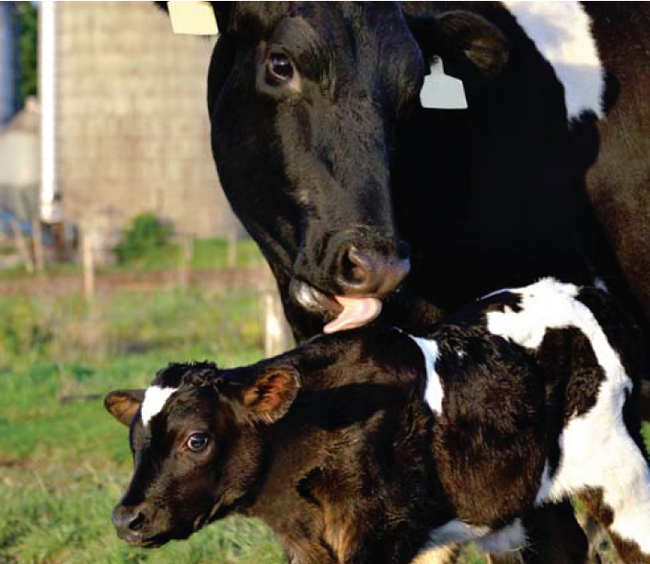
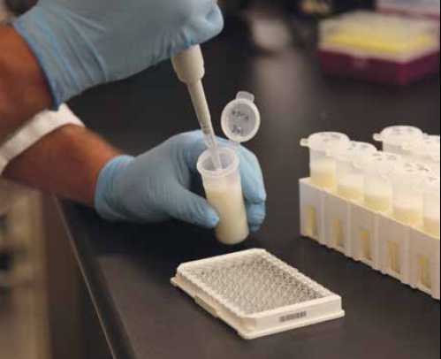
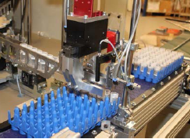
Τεστ εγκυμοσύνης από την Idexx
Τεστ για χρήση στο εργαστήριο (με χρήση φασματοφωτόμετρου)
Alertys ruminant pregnancy test
Alertys milk pregnancy test
Τεστ για άμεση χρήση στο στάβλο
Alertys rapid visual pregnancy test

Slide 2
Αξία του έγκαιρου και συχνού έλεγχου εγκυμοσύνης:
Οι συχνοί έλεγχοι εγκυμοσύνης μειώνουν την μέση ημέρα όπου διαπιστώνεται η εγκυμοσύνη .
Weekly palpation
32
Band represents range of days post breeding when cows are checked
Bi-weekly palpation
35
Monthly palpation
32
43
21
28
35
42
49
56
63
70
earliest
latest
Days post breeding
average

Slide 3
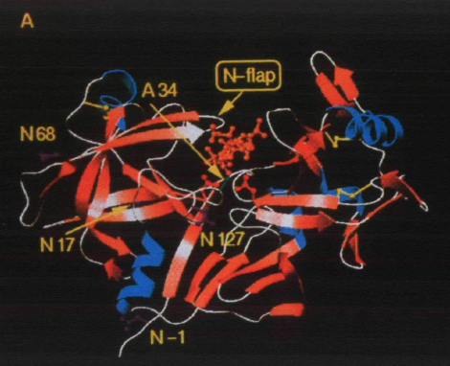
IDEXX Pregnancy Tests
Pregnancy associated glycoproteins (PAGs)
Γλυκοπρωτεΐνες που σχετίζονται με την εγκυμοσύνη
Αντιγόνα στόχος για το IDEXX Milk Pregnancy Test
Ειδικά παράγωγα του πλακούντα
Παράγονται σε εμβρυικές και μητρικές περιοχές του πλακούντα
22+ μεταγραφόμενα γονίδια έχουν ταυτοποιηθεί
Παροδικά παραγόμενα σε διαφορετικά στάδια της κύησης
Source: Guruprasad et al, 1996.

Slide 4
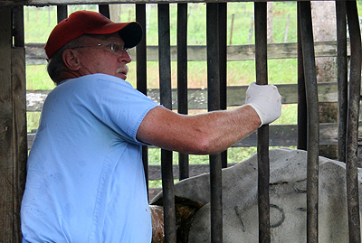
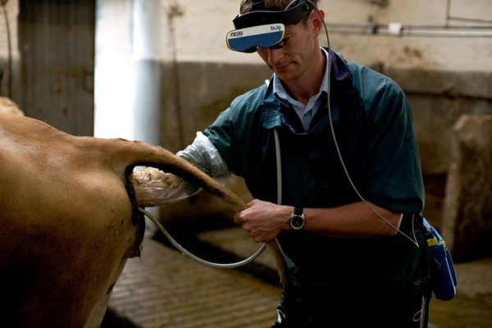
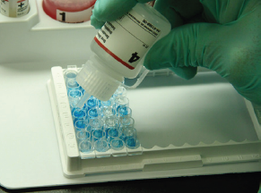
Έλεγχος εγκυμοσύνης
Ανίχνευση μη έγκυων αγελάδων
Η έγκαιρη ανίχνευση “Ανοιχτών” (μη έγκυων ) αγελάδων βοηθά τους κτηνοτρόφους να γονιμοποιήσουν νωρίτερα τα ζώα τους αυξάνοντας την γαλακτοπαραγωγή
Demand drivers
Μείωση του διαστήματος τοκετού-Αύξηση γαλακτοπαραγωγής
Κάθε μέρα που μένει ανοικτή μια αγελάδα αποτιμάται σε €2-5 ⁽¹⁾
Διαθέσιμα μέσα
Ψηλάφηση
Υπέρηχος
ELISA (ανίχνευση των PAG)
The simulated economic cost of extended calving intervals in dairy herds and comparison of reproductive management programs. Journal of Dairy Science 86 (Suppl. 1):54 (abstract). French, P. D. and R. L. Nebel. 2003.

Slide 5
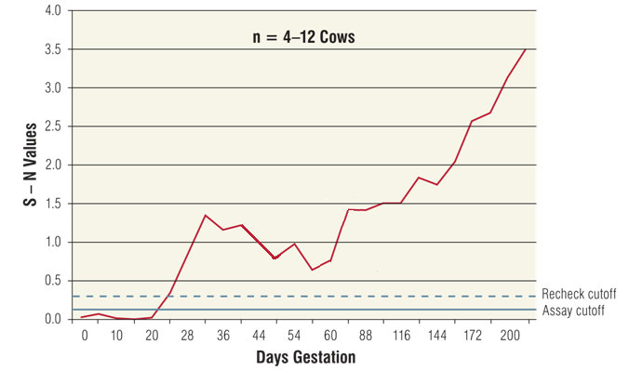
IDEXX Pregnancy Test
Επίπεδα PAG στο γάλα
Οι Γλυκοπρωτεΐνες που σχετίζονται με την εγκυμοσύνη(PAGs) ανιχνεύονται νωρίς και καθόλη τη διάρκεια της κύησης
Η διακύμανση στα επίπεδα PAG υπολογίζεται από διαφορετικές αγελάδες*
Εξαιρετικά δυνατό σήμα στο τέλος της κύησης μέχρι τον τοκετό
*IDEXX temporal study conducted on multiple cows throughout gestation (data in graph represents average S – N from a total of 12 cows).
†See IDEXX Milk Pregnancy Test validation report for full performance data.

Slide 6
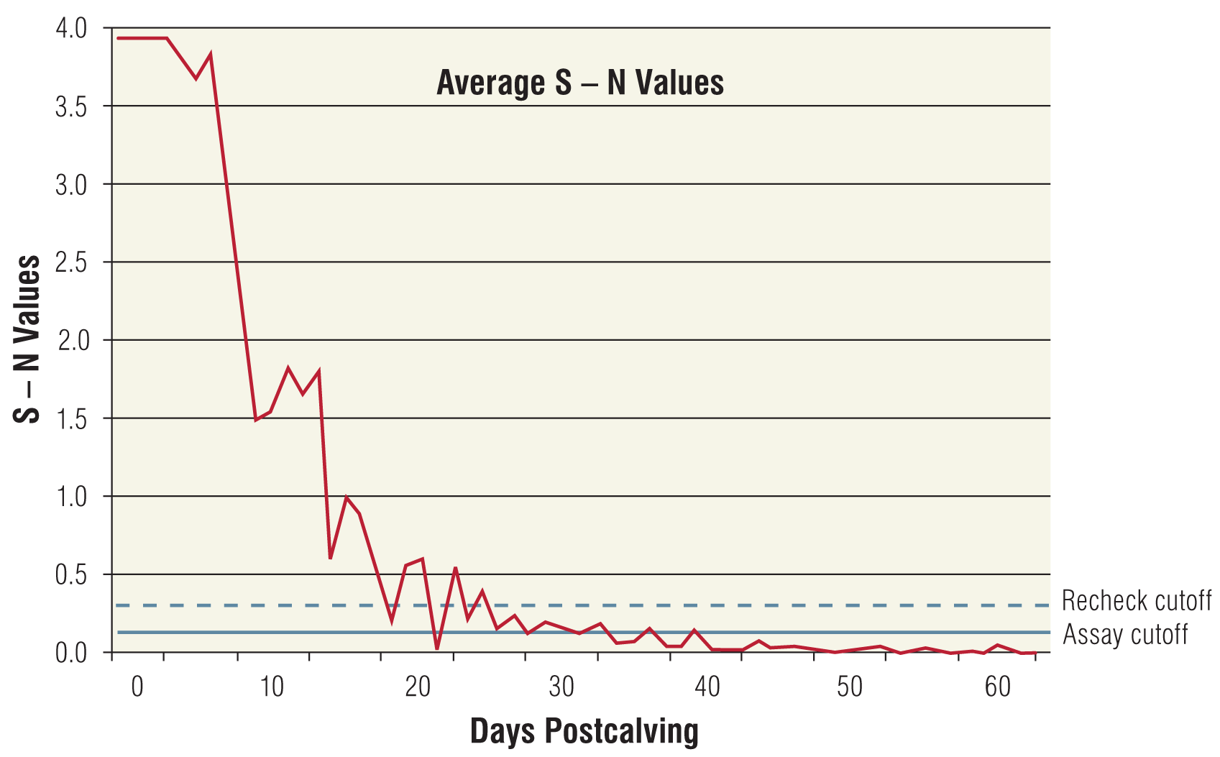
IDEXX Pregnancy Test
Μείωση των επιπέδων PAG μετά τον τοκετό
Τα επίπεδα PAG μειώνονται αμέσως μετά τον τοκετό
Ειδικότητα 100%* στις8.5 εβδομάδες(60 ημέρες) μετά τον τοκετό
Καμμιά παρέμβαση όταν εξετάζεται για την επόμενη κύηση
*Specificity for sample population tested. See IDEXX Milk Pregnancy Test validation report for complete test performance data.

Slide 7
IDEXX Pregnancy Test
Μείωση του διαστήματος μεταξύ τοκετών με έγκαιρο και ακριβή έλεγχο της εγκυμοσύνης
IDEXX Pregnancy Test με 98.7% ευασθησία και 94.4% ειδικότητα από τις 28 ημέρες μετά τη γονιμοποίηση
Ακριβής προσδιορισμός της κατάστασης εγκυμοσύνης μέχρι τον τοκετό
Αξιόπιστα αποτελέσματα, σε λιγότερο από 4 ώρες χρησιμοποιώντας την τεχνολογία IDEXX ELISA
Διευρυμένες δυνατότητες εξέτασης χρήση απλών δειγμάτων γάλακτοςDHI
Αυξημένη αποδοτικότητα της αναπαραγωγής—Μικρότερα διαστήματα τοκετού και αυξημένη γαλακτοπαραγωγή

Slide 8
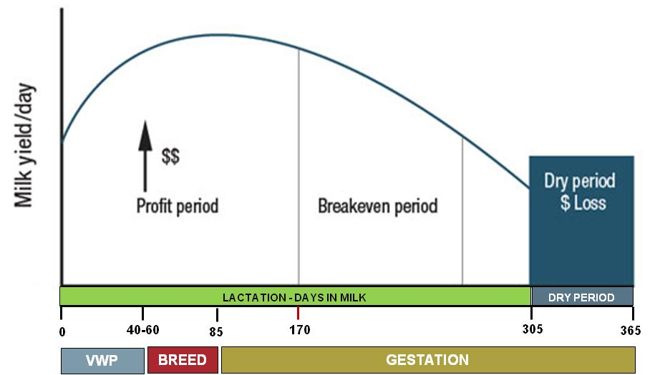
Διάστημα παραγωγής, παραγωγή γάλακτος και κερδοφορία
Οι αγελάδες είναι πιο κερδοφόρες κατά την διάρκεια της κορύφωσης της απόδοσης παραγωγής
Στο σημείο καμπής η πρόσοδος ισοδυναμεί με το κόστος παραγωγής
Μικρότερα διαστήματα τοκετού σημαίνουν μεγαλύτερο αριθμό γαλακτοφοριών –μεγαλύτερο κέρδος
Παράταση του διαστήματος τοκετού πάνω από 13 μήνες μειώνει τη συνολικό πρόσοδο
Stevenson, J, Vice President, Dairy Cattle Reproduction Council, Professor, Kansas State University: http://www.progressivedairy.com/dairy-basics/ai-and-breeding/3141-culling-dairy-cattle-for-reproduction-what-you-need-to-know

Slide 9
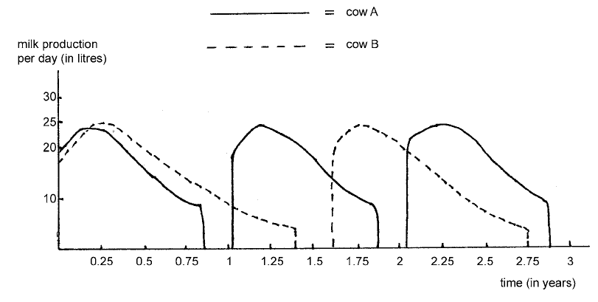
Επίδραση της αναπαραγωγής στη γαλακτοπαραγωγή και στην παραγωγή μοσχαριών
Η αγελάδα A και η αγελάδα B έχουν το ίδιο γενετικό παραγωγικό δυναμικό, η μόνη διαφορά τους είναι η αναπαραγωγική απόδοση
Το σχήμα δείχνει τις καμπύλες γαλακτοφορίας των δύο αγελάδων . Σε τρία χρόνια η αγελάδα Α έχει τρείς τοκετούς και η αγελάδα Β μόνο δύο.
Η παραγωγή ανά γαλακτοφορία ρίναι υψηλότερη για την αγελάδα Β αλλά η αγελάδα Α έχει τρείς γαλακτοφορίες και για το λόγο αυτό υψηλότερη μέση γαλακτοπαραγωγή.
Ανά γαλακτοφορία η αγελάδα Α έχει ξηρά περίοδο δύο μηνών ενώ η αγελάδα Β τρείς. Εκτός από περισσότερο γάλα η αγελάδα Α παράγει ένα ακόμα μοσχάρι.

Slide 10
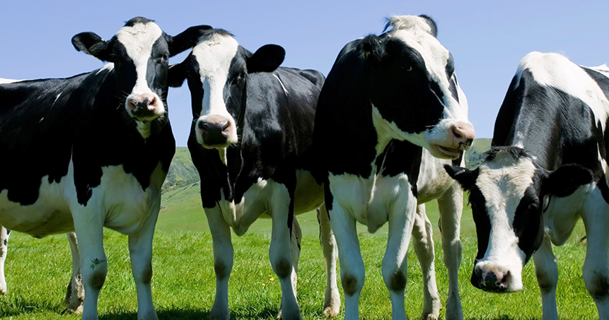
IDEXX Rapid Visual Pregnancy Test
Το τεστ βοηθά κτηνίατρους και παραγωγούς να ανιχνεύσουν έγκυες και «ανοιχτές» αγελάδες από την 28^{η} ημέρα μετά την γονιμοποίηση και για όλη την διάρκεια της κυοφορίας. Το μοναδικό τεστ που γίνεται με ολικό αίμα και δίνει αποτέλεσμα σε 21 λεπτά, στο σταύλο, χωρίς να απαιτεί εργαστηριακό εξοπλισμό.

